Slide 1


Semaine 4
Stockage local, i18n, requêtes avec authentification

Slide 2

Menu du jour
Stockage local 📦🏠
Internationalisation 🌐👅
Requête avec Token 🎸

Slide 3
Stockage local
Stockage local
Actuellement, nos applications Web Angular ne permettaient pas de faire persister des données. (Préférences, brouillons de message, paramètres, ...) Quand on actualise la page Web, tout est perdu ! 🚫💾
Attention : Gardons à l’esprit que le stockage local dans le navigateur ne doit pas servir à stocker des données sensibles ! Ce n’est pas une base de données !
Nous aborderons deux solutions :
localStorage 📅 : Données permanentes stockées sur le client.
sessionStorage ⌛ : Données stockées pour la durée de la session du client.

Slide 4




Stockage local
Stockage local
Sauvegarder des données de type string
Étape 1 : Identifier la donnée que vous souhaitez sauvegarder.
Étape 2 : Créer une fonction qui sert à sauvegarder cette donnée dans le stockage local.
localStorage et sessionStorage sont des variables qui sont accessibles automatiquement dans toutes les classes de l’application. Il ne faut pas les créer !
Clé de votre choix
Valeur
Fonctionnement identique avec localStorage.

Slide 5

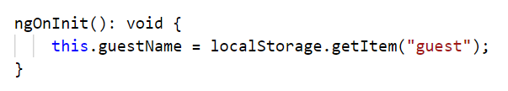
Stockage local
Stockage local
Récupérer une valeur de type string
Étape 1 : Préparer une variable pour stocker la valeur récupérée.
Elle doit pouvoir être null : Si on ne réussit pas à récupérer de valeur dans le stockage local, la valeur null sera rangée dans cette variable.
Étape 2 : Récupérer la valeur désirée dans le stockage local dans la fonction ngOnInit()
La clé spécifiée doit correspondre à celle qui a servi à stocker la donnée préalablement.
Il est possible que getItem() retourne null si aucune donnée n’était stockée avec cette clé.
Clé de votre choix

Slide 6
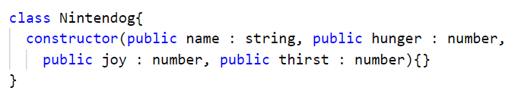


Stockage local
Stockage local
Sauvegarder une donnée d’un autre type que string
Étape 1 : Identifier la donnée à sauvegarder.
Étape 2 : Créer une fonction qui sert à sauvegarder cette donnée dans le stockage local.
Toutefois, la donnée doit être transformée en string au préalable à l’aide de la méthode stringify() qui fait partie de la classe utilitaire JSON.
Clé de votre choix
Un Nintendog qui attend son maître depuis 2006

Slide 7

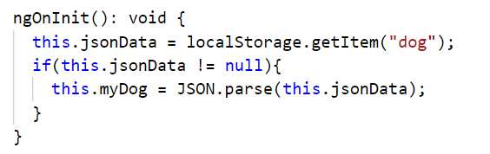
Stockage local
Stockage local
Récupérer une donnée d’un autre type que string
Étape 1 : Préparer une variable pour stocker la valeur originale et une variable de type string qui peut être null pour stocker la valeur récupérée avant de la transformer.
Étape 2 : Dans ngOnInit() ou une autre fonction quelconque, on tente de récupérer la valeur stockée dans le stockage local. Si une valeur est trouvée, on pourra la « parse » pour la rétablir à son type original.
Clé de votre choix

Slide 8


Stockage local
Stockage local
Supprimer une donnée dans le stockage local
Que ce soit pour localStorage ou sessionStorage, il existe la méthode .removeItem("clé") pour supprimer une donnée.
Vider le stockage local
Pour un ménage complet, il existe également .clear()
🐕🚽
😬⛔

Slide 9
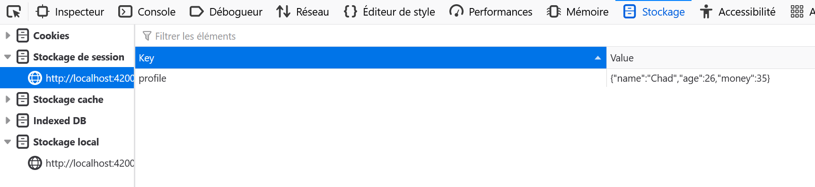
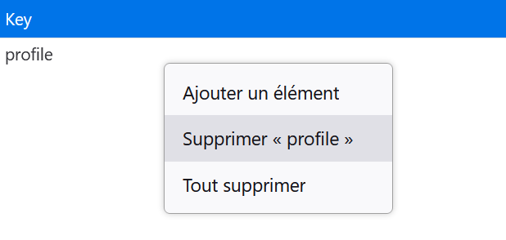
Stockage local
Effacer le stockage local manuellement (Exemple avec Firefox)

Slide 10
Internationalisation
Internationalisation
Également appelée i18n, permet l’affichage de notre application Web en plusieurs langues. 👅
Étape 1 : Installer deux nouvelles dépendances npm* 📦
npm install @ngx-translate/core
npm install @ngx-translate/http-loader
Redémarrer Visual Studio Code 💙 s’il ne détecte pas les nouveaux fichiers.
*Il existe bien des manières d’implémenter l’internationalisation. Nous utiliserons cette méthode qui est plutôt simple.

Slide 11
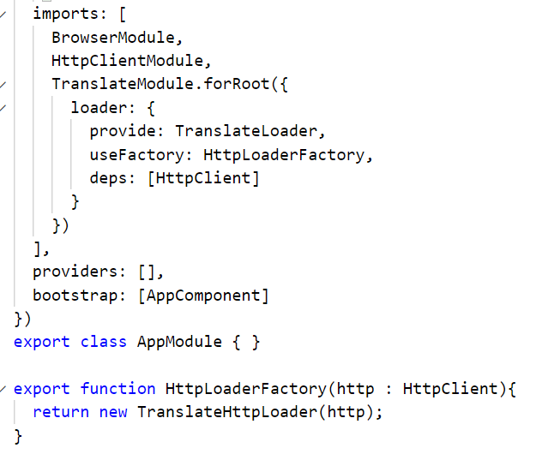
Internationalisation
Internationalisation
Étape 2 : Configuration dans app.module.ts
Nous aurons besoin de 2 choses :
TranslateModule, qui permet de configurer la traduction.
TranslateHttpLoader, qui chargera des traductions depuis des fichiers que nous allons produire.
app.module.ts
Cette partie sert à configurer comment seront générées / chargées nos traductions. Dans notre cas, ce sera à l’aide d’un TranslateHttpLoader. On indique également que HttpClient est une dépendance associée.
Nous avons besoin de créer cette fonction exportable pour instancier un TranslateHttpLoader qui a accès à la dépendance HttpClient.

Slide 12
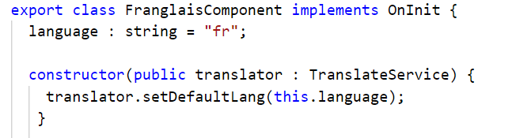
Internationalisation
Internationalisation
Étape 3 : Dans le composant qu’on souhaite rendre internationalisé, injecter le service TranslateService et définir la langue par défaut.
Dans le constructeur : On a injecté TranslateService.
Dans le corps du constructeur, on a définit la langue par défaut au service. (Dans ce cas-ci, "fr")
La langue par défaut a été spécifiée dans une variable de classe. Ce n’est pas obligatoire, mais cette variable nous servira plus tard.

Slide 13
Internationalisation
Internationalisation
Étape 4 : Étiqueter les contenus internationalisés dans le template HTML du composant. Il y a plusieurs manières de le faire !
#1 « Translation pipe »
#2 « Translation directive » en attribut
#3 « Translation directive » en contenu 😎👌
Utilisez la méthode de votre choix. Le but est d’étiqueter tous les éléments avec du texte de cette manière. Attention, chaque étiquette aura la forme nom_composant.étiquette_unique

Slide 14
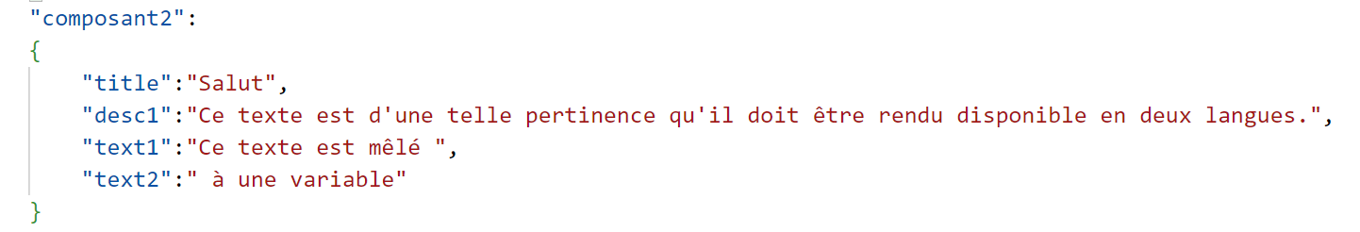
Internationalisation
Internationalisation
Étape 4 : Si jamais il y a une variable mêlée à du texte

Slide 15
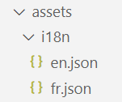
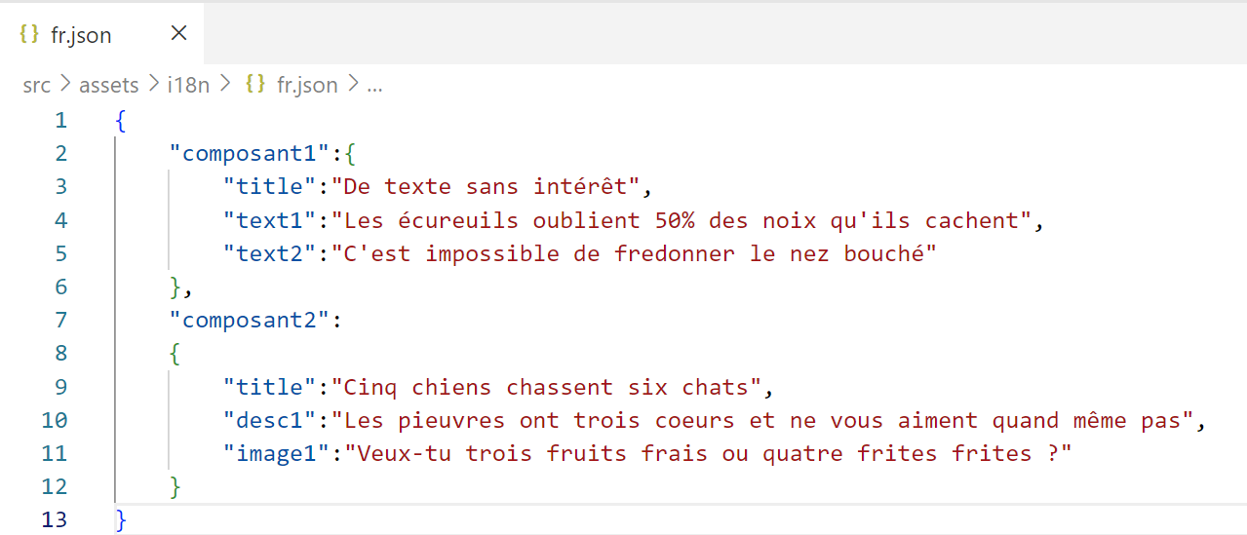
Internationalisation
Internationalisation
Étape 5 : Produire les fichiers de traductions.
Dans le dossier assets, on doit avoir un sous-dossier « i18n » qui contient un fichier JSON par langue. Comme nous avions mis "fr" comme langue par défaut, obligatoirement, il nous faut au moins un fichier nommé « fr.json ».
Le format du fichier est plutôt simple. On a un attribut (Ex : "text1") par étiquette correspondant dans le template HTML. On a une « section » (Ex : "composant1") par composant. N’oubliez pas les virgules qui séparent les attributs !
Nom du composant

Slide 16

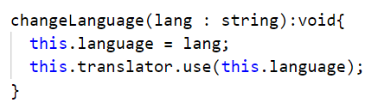
Internationalisation
Internationalisation :
Étape 6 : Permettre à l’utilisateur de changer de langue... d’une manière ou d’une autre.
Exemple : Boutons dans la page
Fonction dans le composant :
TanslateService.use() permettra d’automatiquement charger les contenus de la langue demandée dans le template HTML.

Slide 17
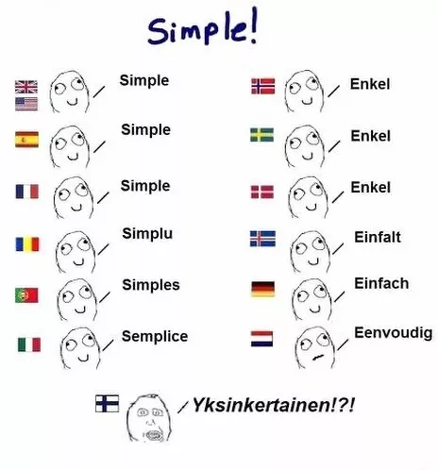
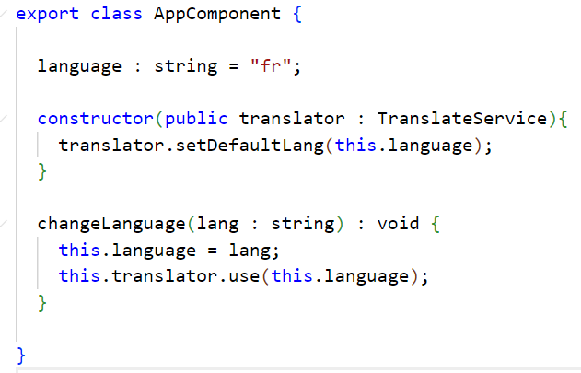
Internationalisation
Internationalisation de TOUS les composants
Si vous souhaitez internationaliser tous les composants, vous n’avez qu’à faire les étapes 3 et 6 dans le composant App. (Composant racine)
Par la suite, les étiquettes de traduction seront fonctionnelles dans absolument tous les autres composants, car le HTML des autres composants est intégré au composant App.
(en finnois)

Slide 18
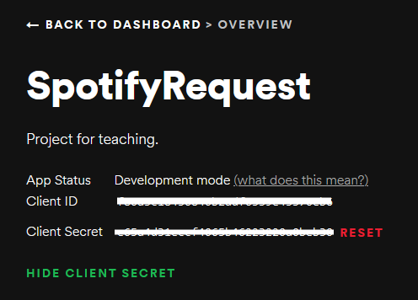
Requête avec Token
Requêtes avec Token
Certaines API requièrent une authentification. Nous allons aborder des requêtes un peu plus sophistiquées avec l’API Spotify en exemple.
https://developer.spotify.com/documentation/web-api/quick-start/
Étape 1 : Créer un compte Spotify pour obtenir un « Client ID » et un « Client Secret » (Soupirez un bon coup 🙄)
https://open.spotify.com/ : Créer un compte
https://developer.spotify.com/dashboard : Visiter le Dashboard, créer une application (Spotify veut savoir quel genre d’application se connectera à son API), vérifier son Client ID et Client Secret.

Slide 19
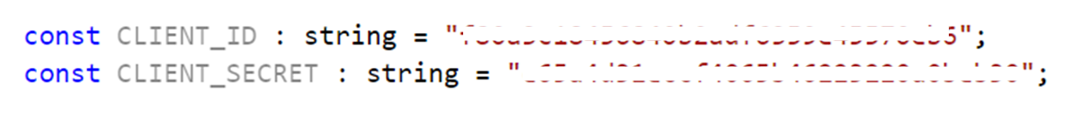
Requête avec Token
Requête avec Token
Étape 2 : Hard-coder (Par soucis de simplicité) le Client Id et le Client Secret et créer une fonction de connexion à l’API.
L’identifiant et le secret sont déclarés en constantes à l’extérieur de la classe, juste au-dessous de la classe de notre service ou composant.
En temps normal, dans une vraie application, l’utilisateur est amené à se connecter à son compte Spotify et l’application utilise l’ID et le Secret du compte Spotify de l’utilisateur. (Comme le code est côté client, seul l’utilisateur peut profiter de son ID et de son Secret)
La fonction de connexion vous est fournie dans la diapo suivante. Elle permet de construire une requête avec un en-tête spéciale pour demander un Token d’authentification à l’API Spotify. Ce Token nous permettra par la suite de faire des requêtes de données à l’API.
Ce token possède une date d’expiration.
Constantes au dessus de la classe du service ou composant.

Slide 20
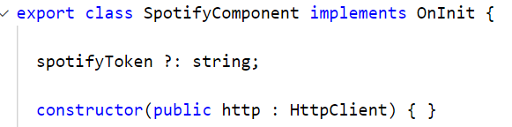
Requête avec Token
Requête avec Token
Étape 3 : Obtenir le token à l’aide d’une requête de « connexion ».
Fonction de connexion dans le service / composant
async connect(): Promise<void> {
let body = new HttpParams()
.set('grant_type', 'client_credentials');
let httpOptions = {
headers: new HttpHeaders({
'Content-Type': 'application/x-www-form-urlencoded',
'Authorization': 'Basic ' + btoa(CLIENT_ID + ':' + CLIENT_SECRET)
})
};
let x = await lastValueFrom(this.http.post<any>('https://accounts.spotify.com/api/token',
body.toString(), httpOptions));
console.log(x);
this.spotifyToken = x.access_token;
}
Nous pourrions déclarer une variable qui servira à stocker le Token d’authentification
Classe d’un service ou composant
btoa() est une fonction qui encode en ASCII base 64
Ici, le but ultime est de récupérer le token, qu’on glisse une variable. (Ou encore mieux, dans le sessionStorage !)
Le résultat de cette requête est un objet JSON qui contient (entre autre) le token.

Slide 21
Requête avec Token
Requête avec Token
Étape 4 : Réaliser une requête (Exemple : Infos sur un artiste)
Similaire à celles pour Last FM, sauf qu’on doit glisser un en-tête avec notre token !
async searchArtist(artist : string): Promise<any> {
const httpOptions = {
headers: new HttpHeaders({
'Content-Type': 'application/json',
'Authorization': 'Bearer ' + this.spotifyToken
})
};
let x = await lastValueFrom(this.http.get<any>('https://api.spotify.com/v1/search?type=artist&offset=0&limit=1&q=' +
artist, httpOptions));
console.log(x);
return new Artist(x.artists.items[0].id, x.artists.items[0].name, x.artists.items[0].images[0].url);
}
Notez que si vous utilisez ce code, vous aurez besoin d’une classe Artist
https://developer.spotify.com/documentation/web-api/reference/#/operations/get-an-album

Slide 22
Requête avec Token
Requête avec Token
Étape 4 : Réaliser une requête (Exemple : Obtenir les albums d’un artiste)
Similaire à celles pour Last FM, sauf qu’on doit glisser un en-tête avec notre token !
async getAlbums(artist : Artist): Promise<any> {
const httpOptions = {
headers: new HttpHeaders({
'Content-Type': 'application/json',
'Authorization': 'Bearer ' + this.spotifyToken
})
};
let x = await lastValueFrom(this.http.get<any>("https://api.spotify.com/v1/artists/" + artist.id +
"/albums?include_groups=album,single", httpOptions));
console.log(x);
let albums = [];
for(let i = 0; i < x.items.length; i++){
albums.push(new Album(x.items[i].id, x.items[i].name, x.items[i].images[0].url, []));
}
return albums;
}
Notez que si vous utilisez ce code, vous aurez besoin de classes Artist et Album

Slide 23
Requête avec Token
Requête avec Token
Étape 4 : Réaliser une requête (Exemple : Obtenir les chansons d’un album)
Similaire à celles pour Last FM, sauf qu’on doit glisser un en-tête avec notre token !
async getSongs(album: Album): Promise<Song[]> {
const httpOptions = {
headers: new HttpHeaders({
'Content-Type': 'application/json',
'Authorization': 'Bearer ' + this.spotifyToken
})
};
let x = await lastValueFrom(this.http.get<any>("https://api.spotify.com/v1/albums/" + album.id, httpOptions));
console.log(x);
let songs : Song[] = [];
for(let i = 0; i < x.tracks.items.length; i++){
songs.push(new Song (x.tracks.items[i].id, x.tracks.items[i].name));
}
return songs;
}
Notez que si vous utilisez ce code, vous aurez besoin de classes Album et Song.

Slide 24
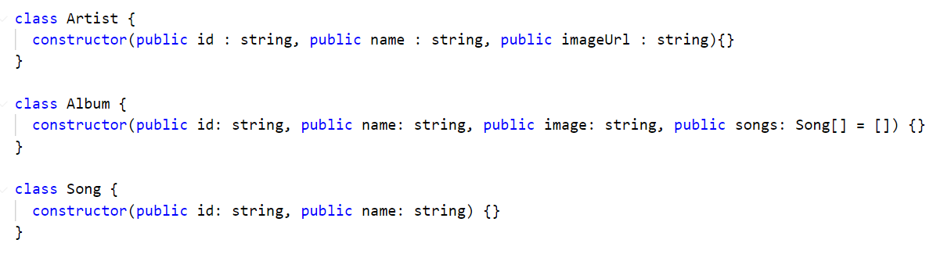
Requête avec Token
Requête avec Token
Étape 4 : Voici les classes Artist, Album et Song qui ont été utilisées pour ces requêtes.
N’oubliez pas d’ajouter le préfixe « export » si ces classes sont dans des fichiers séparés.
Vous êtes encouragés à modifier ces classes si vous les utiliser. Dans cet état, elles ne conviennent pas forcément à l’implémentation que vous souhaitez créer.

Slide 25
Requête avec Token
Requête avec Token
Étape 5 : Afficher les résultats des requêtes et remplir le template HTML pour permettre à l’utilisateur de lancer les fonctions.
Rien de nouveau ici, voici vos amis :
Les formulaires avec (ngSubmit)
Les inputs avec [(ngModel)]
Les événements (click) pour appeler des fonctions
Les *ngFor et les *ngIf

Slide 26
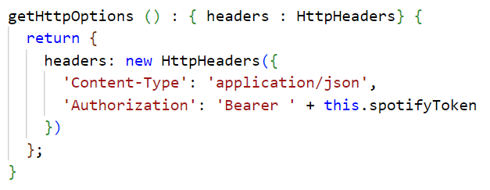
Requête avec Token
Un peu de bon sens
Pour ne pas avoir à recopier les httpOptions dans chaque fonction, on pourrait préparer une fonction qui retourne cette structure répétitive :
En fait, plus tard dans la session, nous aborderons les intercepteurs, qui permettront d’intégrer le token aux requêtes d’une meilleure façon.

Slide 27
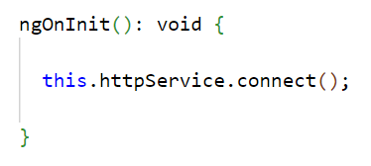
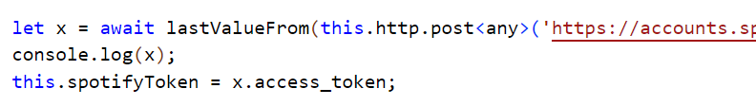
Astuces variées
Obtention du token
Assurez-vous d’avoir obtenu un token d’authentification avant de lancer une requête à Spotify.
Par exemple, dans la fonction ngOnInit() d’un composant, nous pourrions appeler la fonction qui envoie la requête de connexion et récupère un token.

Slide 28
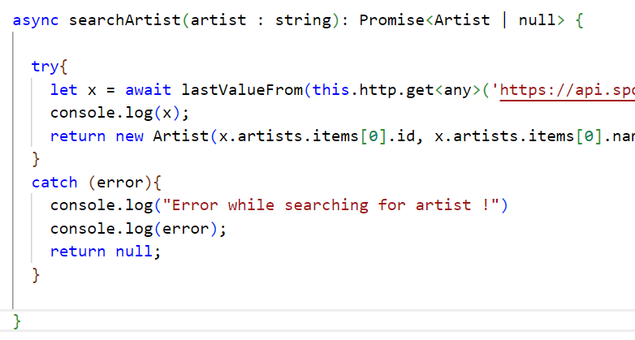
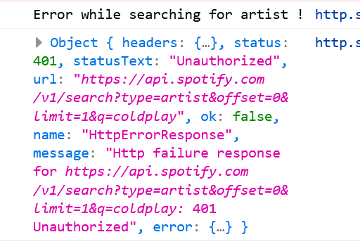
Astuces variées
Gestion des erreurs HTTP
N’hésitez pas à utiliser un try ... catch avec vos requêtes HTTP pour spécifier la gestion des erreurs.
On peut même récupérer des « données » dans l’objet JSON d’erreur pour les afficher dans le HTML par exemple. (Mais bon, en général, l’utilisateur n’a pas grand-chose à faire avec l’information « http failure response for ... » On pourrait plutôt lui demander de s’authentifier à nouveau à son compte Spotify !)

